Slide 1
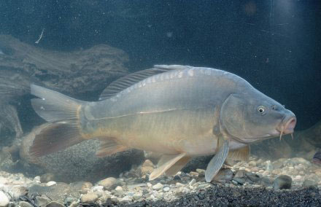
МУНИЦИПАЛЬНОЕ БЮДЖЕТНОЕ ОБЩЕОБРАЗОВАТЕЛЬНОЕ УЧЕРЕЖДЕНИЕ СТЕПАНОВСКАЯ СРЕДНЯЯ ЩКОЛА
ИССЛЕДОВАТЕЛЬСКАЯ РАБОТА
«БЕЗ ТРУДА НЕ ВЫТАЩИТЬ РЫБКУ ИЗ ПРУДА»
АВТОР:
ЗОЛОТАРЁВ АРСЕНИЙ
Ученик 3 класса МБОУ
СОШ с Степановка
РУКОВОДИТЕЛЬ:
ЮНАК МАРИНА ЛЬВОВНА
Учитель начальных классов МБОУ
СОШ с Степановка

Slide 2

АКТУАЛЬНОСТЬ СВОЕЙ ТЕМЫ Я ХОЧУ ДОКАЗАТЬ НА ПРИМЕРЕ РАБОТЫ МОЕГО ДЕДА , КОТОРЫЙ УЖЕ 20 ЛЕТ ЗАНИМАЕТСМЯ ВЫРАЩИВАНИЕМ РЫБЫ.
ГИПОТЕЗА: ВЫРАЩИВАНИЕ РЫБЫ В ИСКУССТВЕННЫХ УСЛОВИЯХ ЯВЛЯЕТСЯ КРОПОТЛИВОЙ И ТРУДОЕМКОЙ РАБОТОЙ.

Slide 3
ЦЕЛЬ РАБОТЫ: ДОКАЗАТЬ СПРАВЕДЛИВОСТЬ РУССКОЙ ПОСЛОВИЦЫ «БЕЗ ТРУДА НЕ ВЫТАЩИШЬ И РЫБКУИЗ ПРУДА »
ЗАДАЧИ: - ОПРЕДЕЛИТЬ ЭТАПЫ ВЫРАЩИВАНИЯ РЫБЫ;
- ИЗУЧИТЬ СИСТЕМУ РАБОТЫ ПО ВЫРАЩИВАНИЮ
РЫБЫ В ИСКУССТВЕННЫХ УСЛОВИЯХ;
- РАССМОТРЕТЬ ПОЛЕЗНЫЕ СВОЙСТВА РЕЧНОЙ И
ОЗЕРНОЙ РЫБЫ ДЛЯ ЧЕЛОВЕКА
- ПОБУДИТЬ ЧЕЛОВЕКА К ТРУДУ

Slide 4
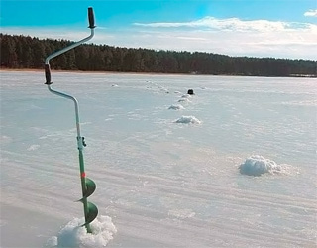
Работа которая проводится зимой и весной
С прудами работать нужно круглый год ! Зимой конечно мало работы но она есть, нужно раз в месяц бурить лунки на прудах для того чтоб под лед поступал кислород. Чем больше сденлаем таких лунок тем лучше . Весной стараются наполнить как можно больше водой все бассейны и пруды, на тот случай если будет жаркое лето, например как этим лето м.
Примерно в мае дед покупает личинки тех рыб которых планирует вырастить, в основном это : карп, белый амур, толстолобик и щука. Здесь главное закупить нужное количество , на 1 гк . Нужно посадить 1500 шт . личинок. Если посадить лишнего то получится перезарыбливание и мальки плохо вырастут , потому что им не будет хватать места и корма

Slide 5
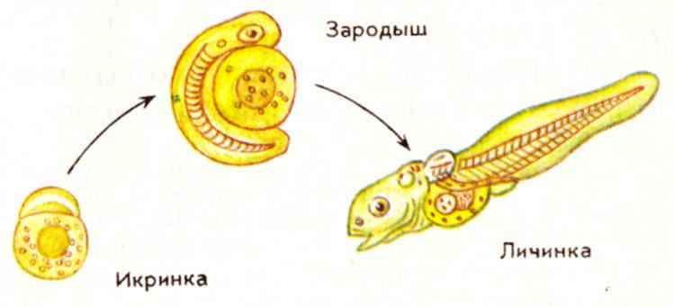
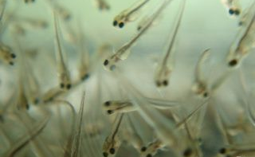
От икринки до личинки.
Личинки которых привозят совсем крошечные , их почти невидно, видны одни глаза ,а тело прозрачное, вот с них то все и начинается. Теперь нужно их каждый день кормить .Я помогал деду собирать для корма личинки комаров в водоемах с застоявшейся водой с помощью мелкого сачка. Ну и конечно же специальный комбикорм.

Slide 6
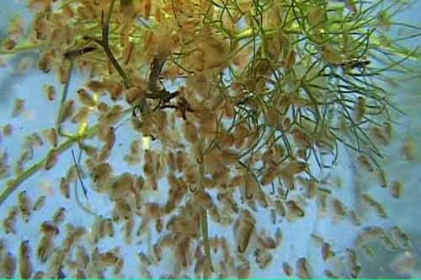
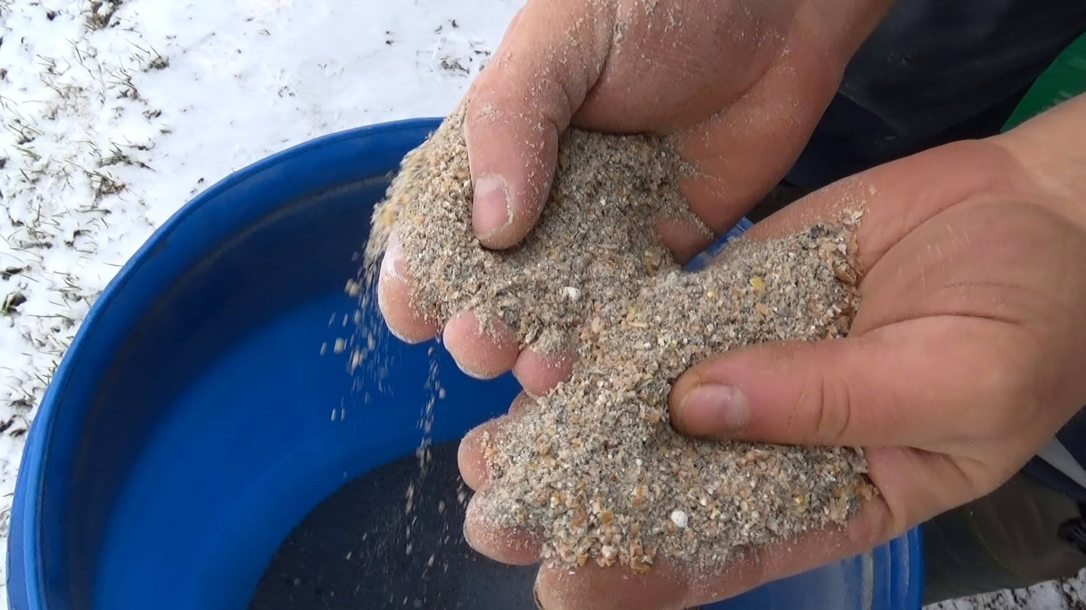
Дафнии Комбикорм
(горох, рож, пшеница, семечки )

Slide 7
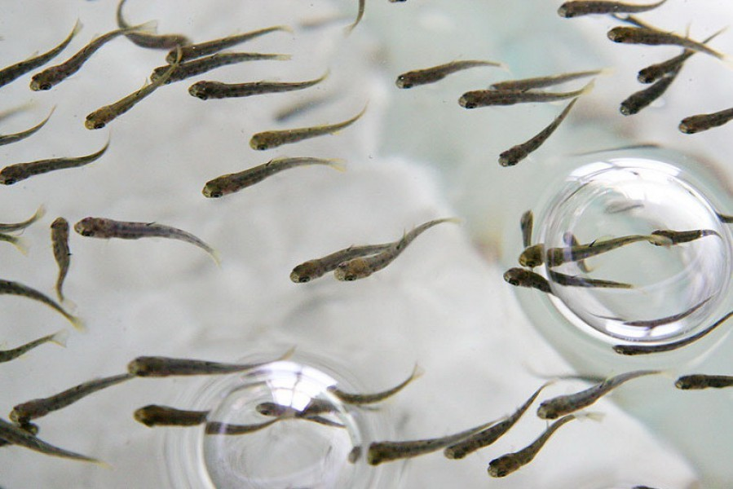
Мальки, как и вся рыба очень быстро привыкают к тому ,что их кормят в одно и тоже время, и в одном месте. Если время подходит к кормлению они начинают собираться и даже не боятся человека подплывают и за ними можно долго наблюдать.
И кормить их нужно 2 раза в день.
Утром и вечером. Корм должен быть
обогащен различными витаминами и минералами и состоять он должен из разных видов зерна. Обязательно нужно добавлять костную муку , как и любым другим домашним животным.

Slide 8
Что мы делаем летом?
Летом работы тоже не мало, во-первых нужно следить за берегами
бассейнов и прудов. Вокруг них приходится косить траву постоянно.
И этой травой нужно наполнять бассейны , она будет являть
укрытием для мальков и пищей для мальков толстолобика, так как
они не относятся к хищным рыбам.
Так же нужно два раза в день кормить рыбу в больших прудах. Корм для них заготавливаем тоже сами , осенью закупаем зерно , в основном это : пшеница , рож , горох ,семечки . Все это перемалываем и получается комбикорм . В начале лета мы в корм крупных карпов включаем такой комбикорм, а уже с середины лета даем цельное зерно не размолотое .
Им тоже нужно периодически завозить траву, обычную скошенную траву и также мы на болотных местах собираем такое растение как ряска ,ее очень любят толстолобики.

Slide 9
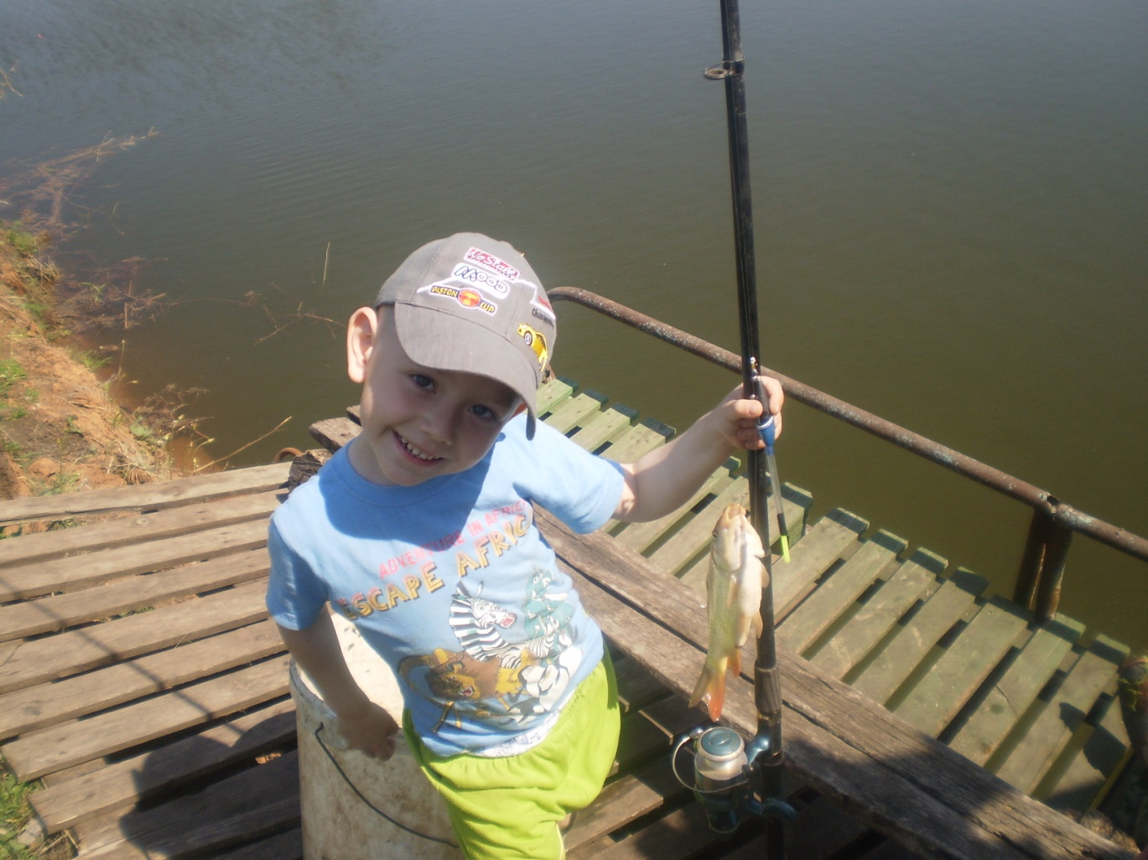
Контрольный улов.
Ну и конечно же нужно летом следить за тем не болеют ли рыбы и как они растут. Для этого нужно раз в месяц делать контрольный отлов . Например мальков мы ловим измеряем их размер и взвешиваем для того ,что бы подсчитать на сколько они подросли за месяц.
Большие пруды дед обрабатывает зеленкой и марганцовкой, гашеной
известью. Так мы проводим обработку рыб от паразитов.

Slide 10
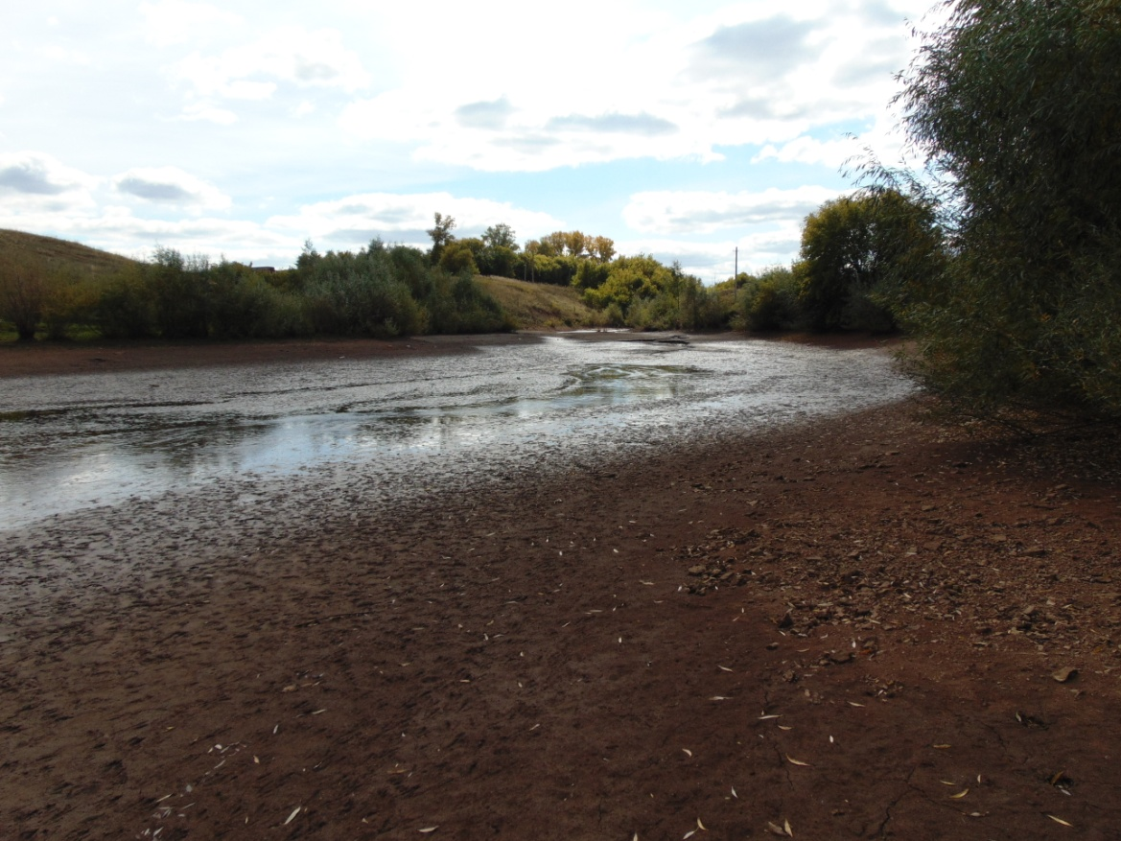
Отлов рыбы осенью.
Осенью работы становится еще больше. Перед отловом нужно подготовить специальные клетки где они будут находиться до тех пор пока их не продадут. Нужно проверить и залатать все дырки даже самые маленькие.
Потом дед начинает спускать воду в больших прудах, года воды остается совсем мало они начинают отлавливать рыбу специальной сетью , которая называется «невод»
ПРУД КОГДА ВОДЫ СОВСЕМ МАЛО

Slide 11
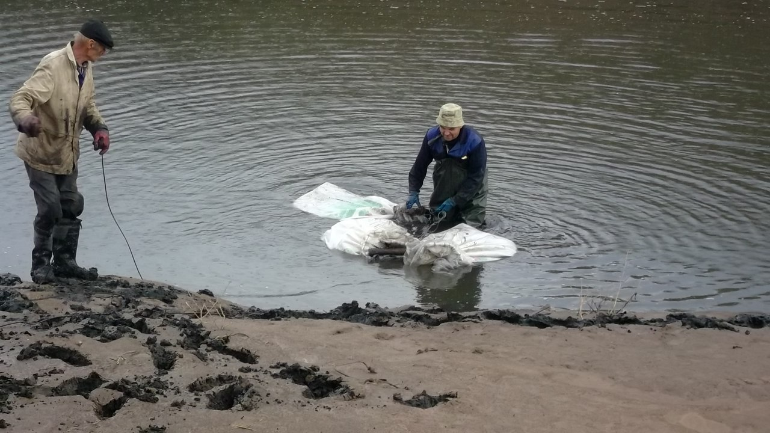
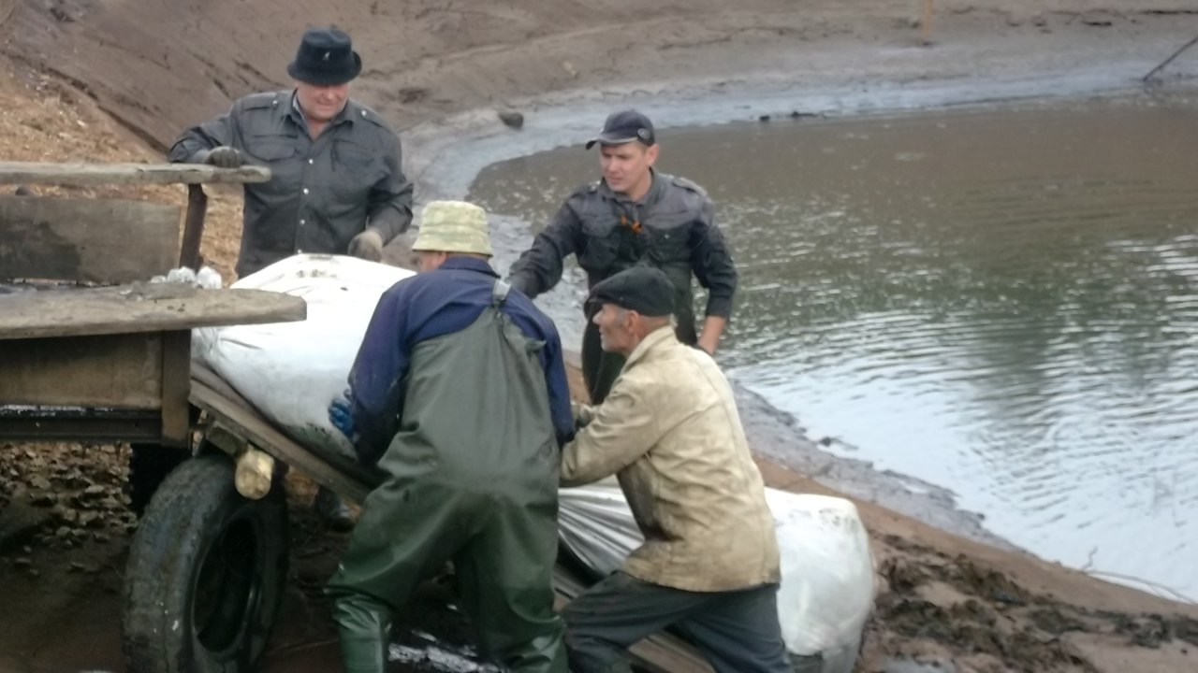
ПОГРУЗКА РЫБЫ В МЕШКИ И ОТПРАВКА ЕЕ НА СОРТИРОВКУ

Slide 12
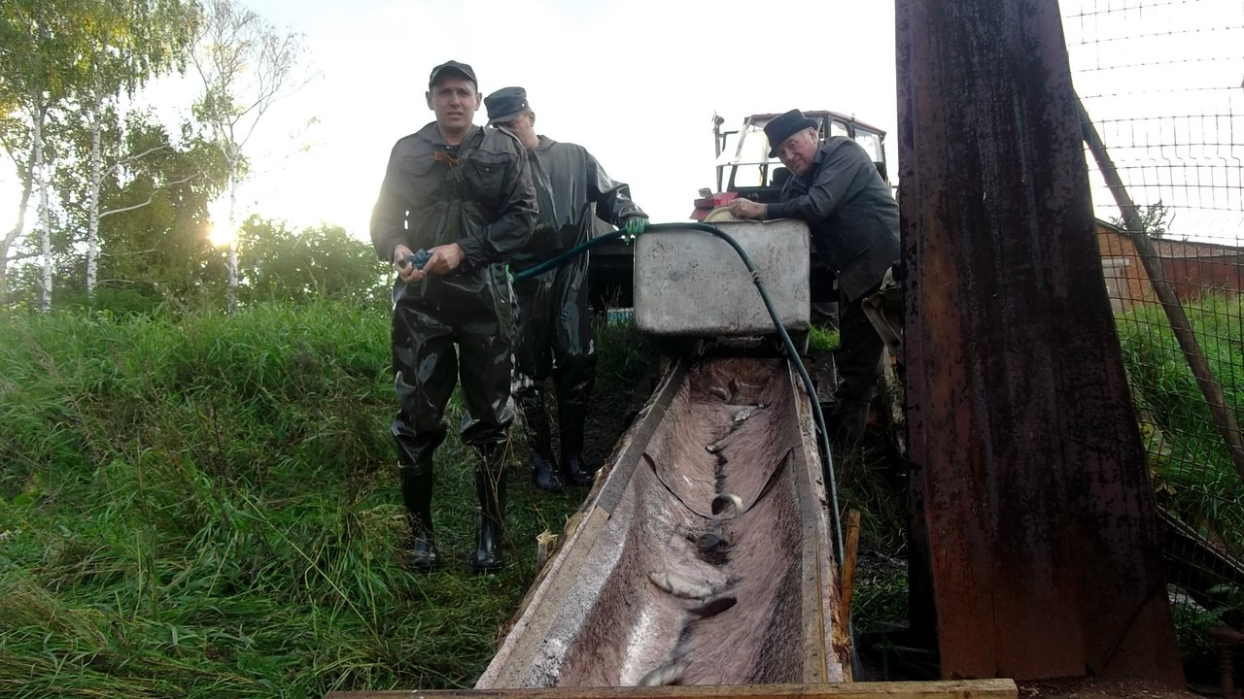
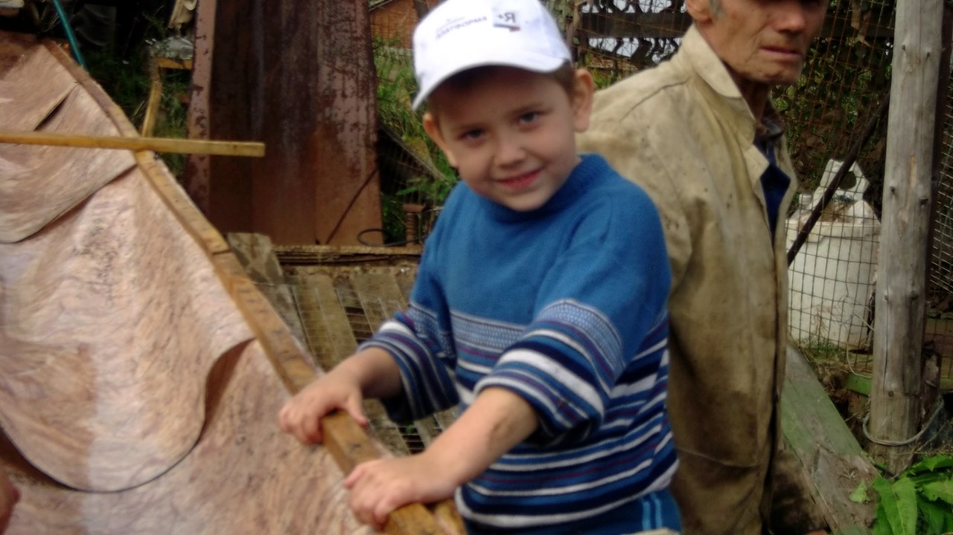
РЫБА ВЫВАЛИВАЕТСЯ В ЧАН И С ПРОТОЧНОЙ ВОДОЙ ПОПАДАЕТ НА СОРТИРОВОЧНЫЙ СТОЛ

Slide 13
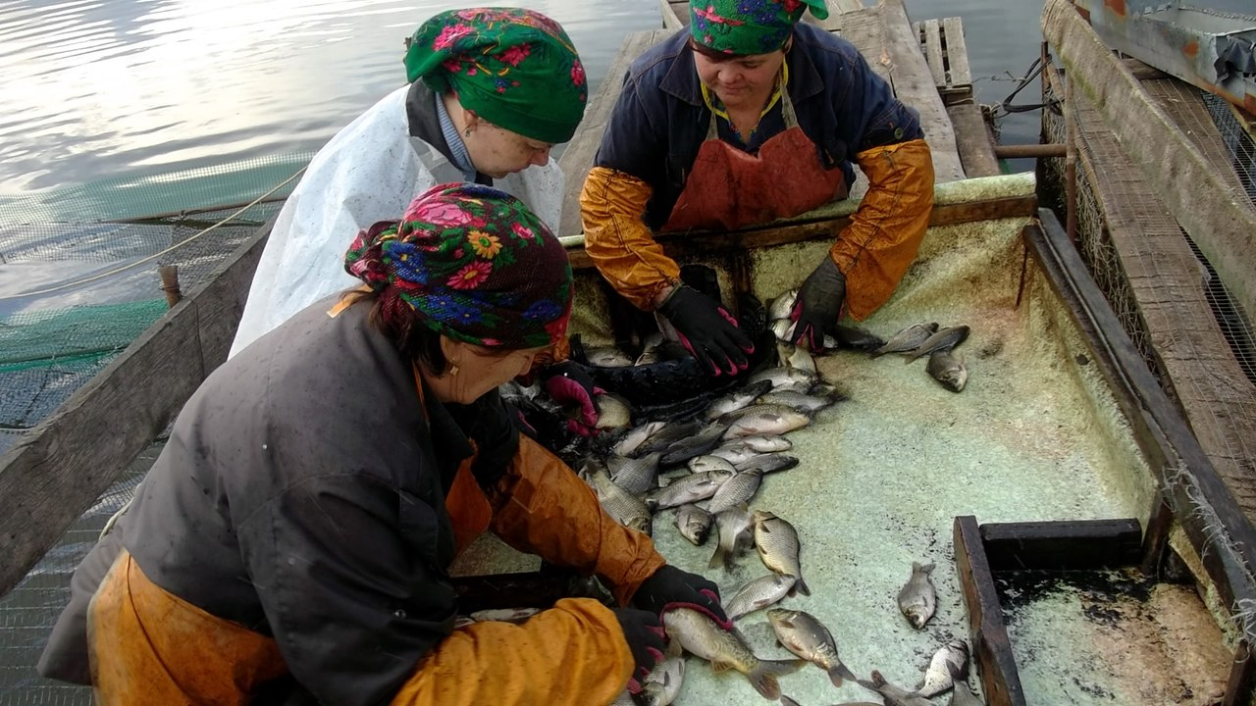
СОРТИРОВКА.
Здесь уже мы сортируем их по видам и размерам. Самых маленьких, которые не успели вырасти , мы выпускаем обратно в пруд. На весь отлов уходит примерно 3 дня.
Работы хватает всем .
После сортировки вся рыба находится в садках. Ну потом попадает в магазин.

Slide 14
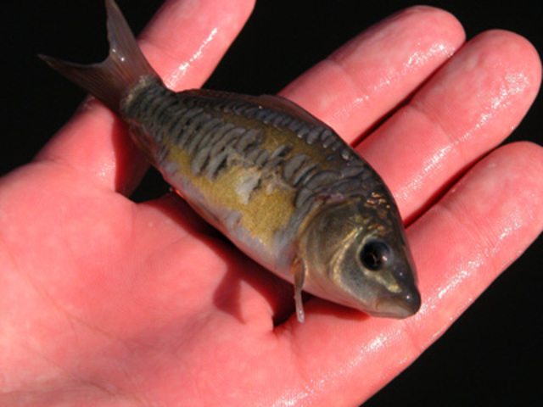
Отлов мальков.
Но на этом работа не заканчивается . После того как всю крупную рыбу отловили, снова начинаем заполнят водой пруды . Это нужно для того чтобы пересадить из бассейна в большой пруд, подросшего малька. За лето он должен вырасти до 10 см и быть примерно 80-100 грамм. Хорошими условиями для роста малька являются жаркое лето и достаточное количество корма с витаминами.
КАРПЕНОК ВЕСНОЙ
КАРПЕНОК ОСЕНЬЮ

Slide 15
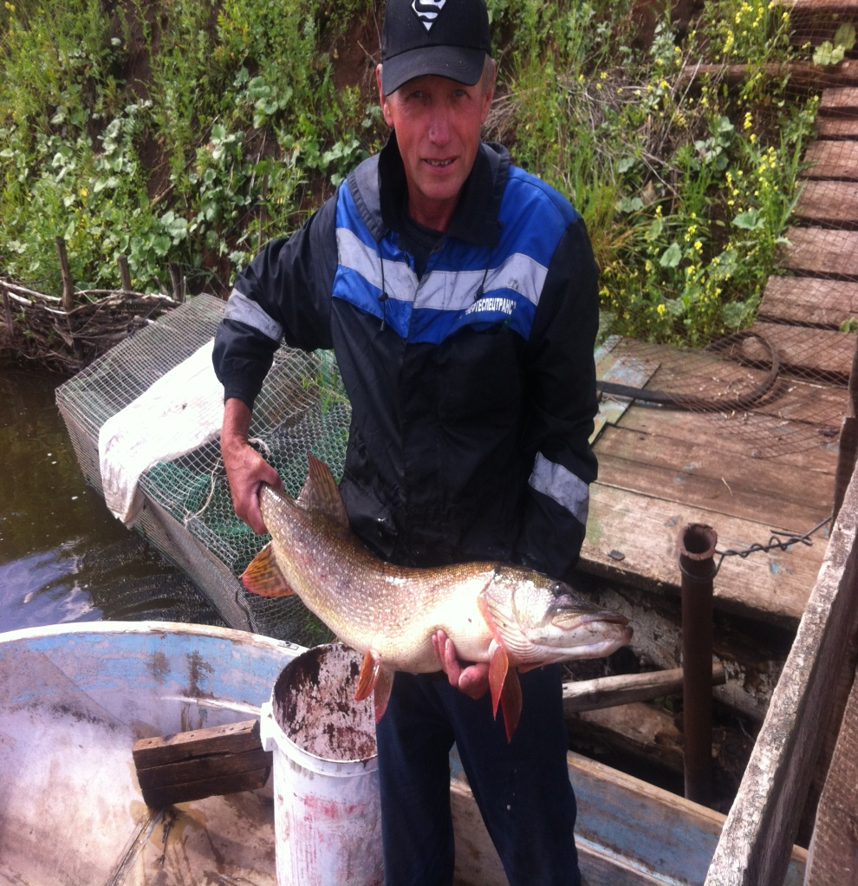
Разновидности рыб нашего пруда.
Основной вид рыбы которых выращивает мой дед это КАРП- это большая всеядная рыба. Также у нас есть другая разновидность карпа –это ЗЕРКАЛЬНЫЙ КАРП(голый карп), у него почти нет чешуи.
БЕЛЫЙ АМУР – это травоядная пресноводная рыба из семейства карповые
ТОЛСТОЛОБИК – травоядная рыба, которая поедает водоросли в большом количестве.
ЩУКА -представляет собой крупную хищную рыбу семейства щуковых. Её пускают в пруд для того чтоб она держала под контролем водоем , поедала больную и сорную рыбу.
ЩУКА

Slide 16
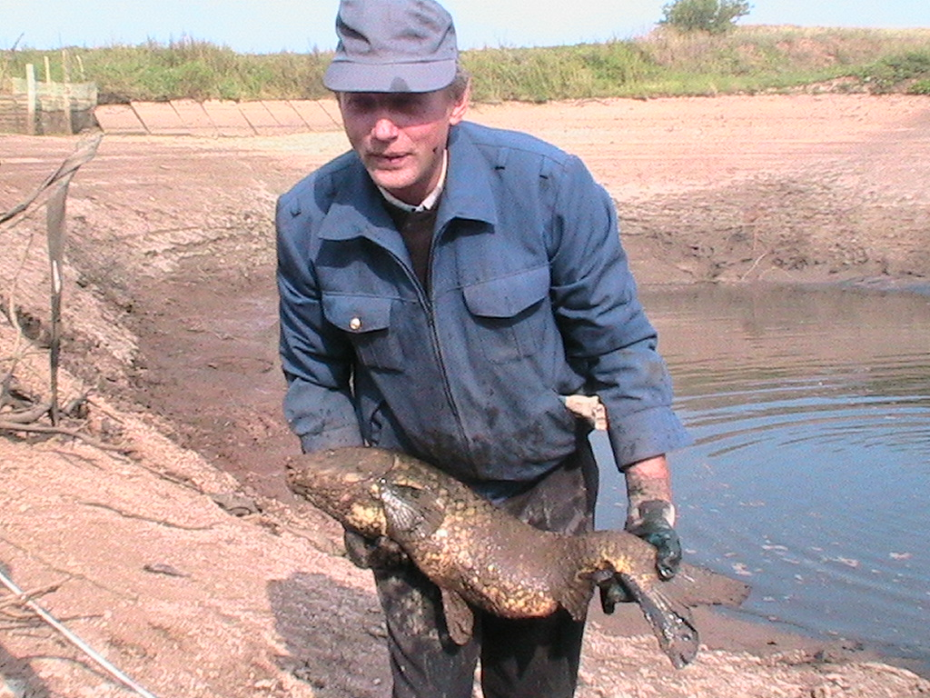
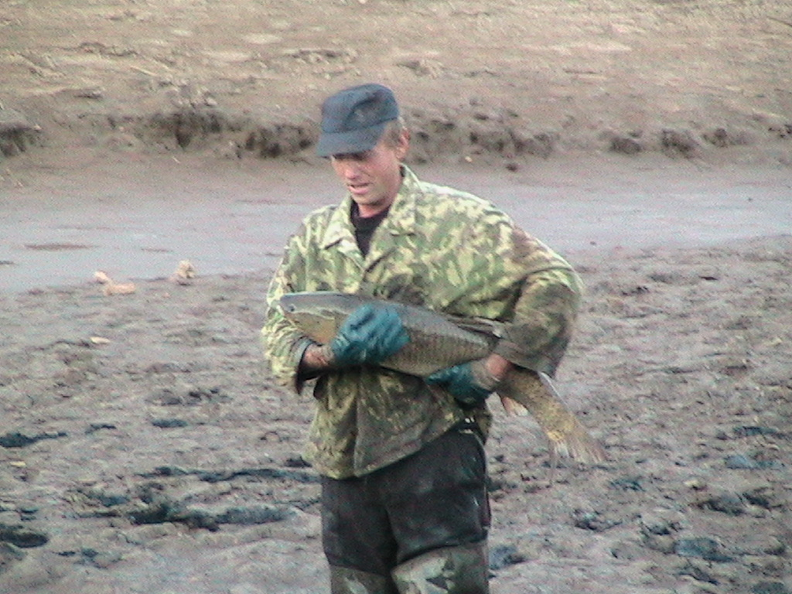
КАРП
БЕЛЫЙ АМУР

Slide 17
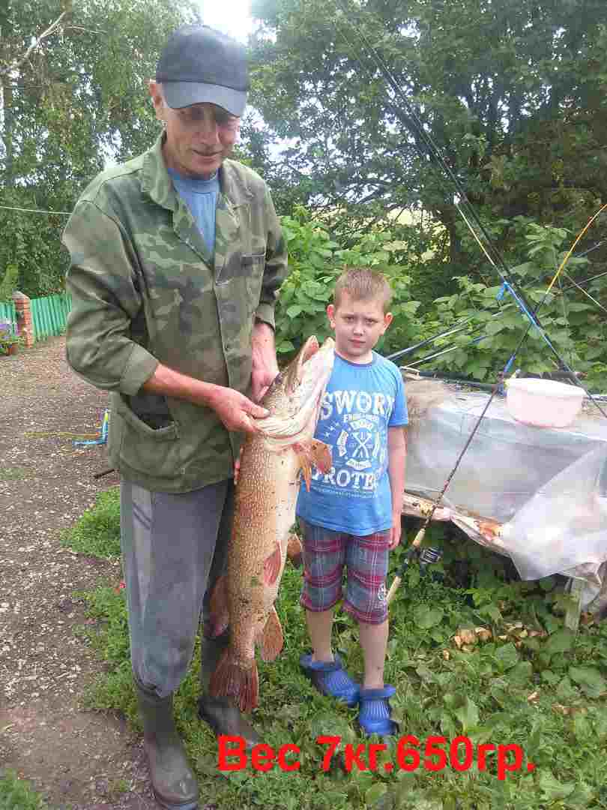
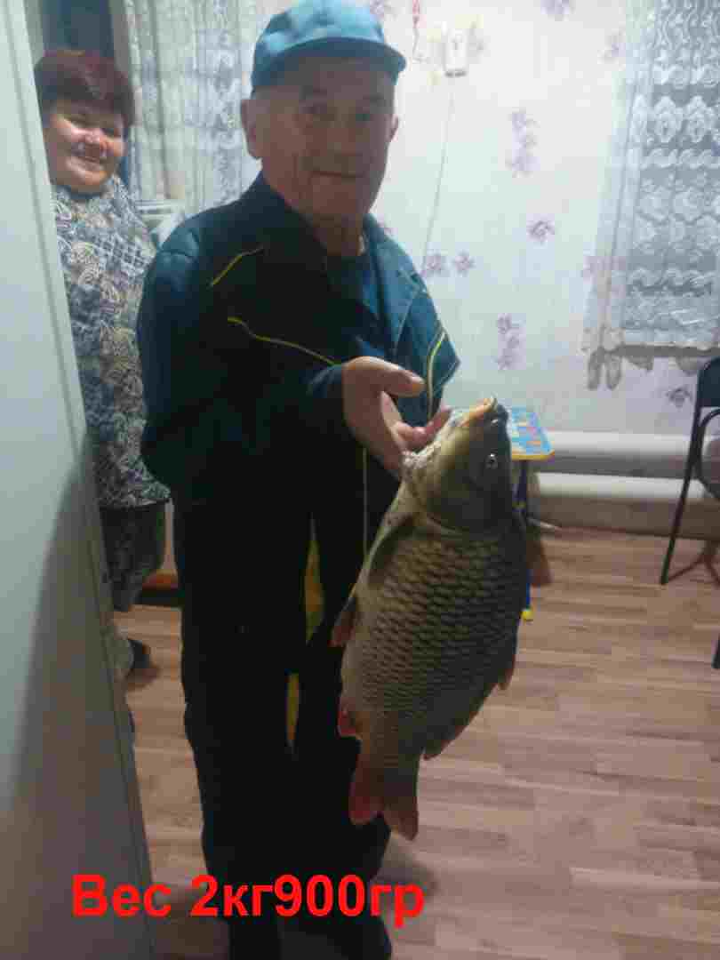
Вот такие уловы были этим летом !

Slide 18
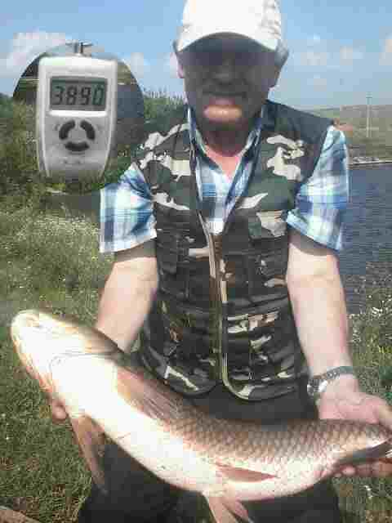
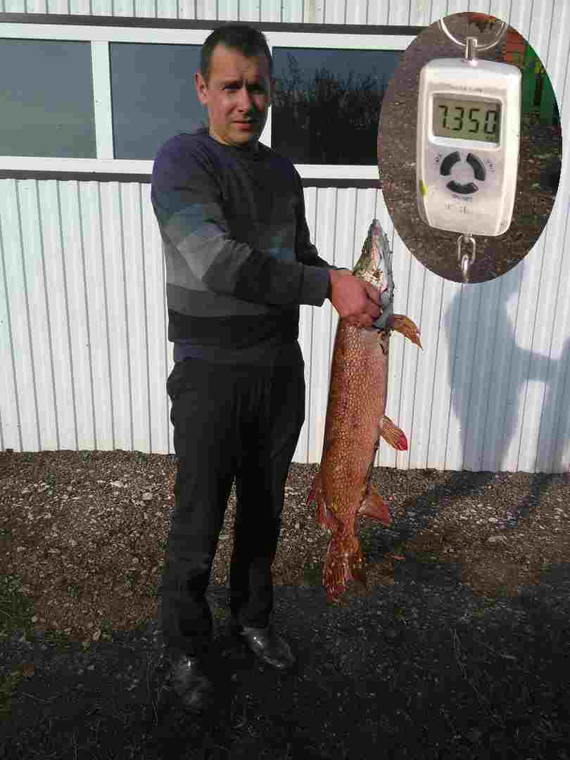
Белый амур Щука

Slide 19

Что полезного дает нам рыба?
Речная рыба очень легко и быстро усваивается. В отварном или запеченном виде это продукт для диетического питания. Особенно полезна рыба при заболеваниях сердца, а также при гастрите и болезнях желудка.
Одна из главных ценностей речной рыбы – белок с уникальным соотношением аминокислот. Основной это рыбий жыр, он нам нужен для того чтоб наши сосуды и головной мозг были всегда здоровы.
В пресноводной рыбе содержатся очень важные минералы: кальций и фосфор. Ее регулярное употребление защищает укрепляет зубы и кости.
В речной рыбе довольно много жирорастворимых витаминов A, D и Е.

Slide 20
заключение
Моя гипотеза подтвердилась – выращивание рыбы из личинки до
крупной товарной рыбы очень тяжелый физический труд, как и любая
сельскохозяйственная работа. И требует не мало знаний чтобы сделать
всё своевременно и не нанести вред.
Мы узнали что необходимо сделать чтоб вырастить карпа.
Узнали какие виды рыб живут в нашем пруду.
3. Отметили для себя полезные свойства рыбы.

Slide 21
Источники информации
1. Энциклопедия, определитель и
классификатор пресноводных рыб,
справочник рыболова.
2. Беседа с рыбоводом.
3. Пресноводная рыба, полезные свойства
4. Наблюдение .

